Slide 1
Smart Construction ホームリリースノート
2024/11/12

Slide 2
リリース項目一覧
Smart Construction Insightのアップデートについて、以下の日程・内容にてリリースをいたします。
サーバ停止は予定しておりませんが、一時的にアクセスしづらいなどの影響が考えられます。
（※リリース日程・時間帯・内容については、状況に応じ変更する場合がございます。予めご了承ください）
日程：
日本時間 11月12日(火) 18:00～20:00
以降のページにて、リリース内容のご説明を致します。

Slide 3
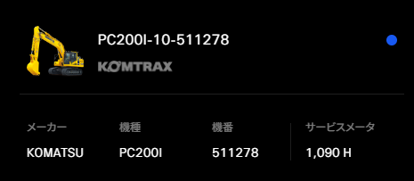
リリース項目一覧
NO. | 対象機能 | 概要
1 | 建機画像表示 | 概要：建機の画像を表示します。 詳細：Komtraxからデータ取得した建機について、機種画像を表示します。
※ SmartConstruction Fleet、 SmartConstruction 3DMGからデータ取得した建機は画像表示対象外となります。

Slide 4
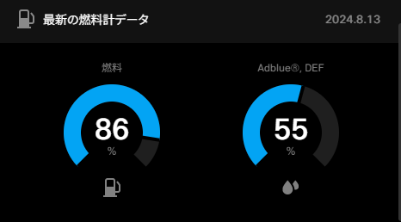
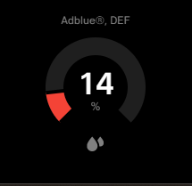
リリース項目一覧
NO. | 対象機能 | 概要
2 | Adblue残量表示 | 概要：建機のAdblue残量を表示します。 詳細：Komtraxからデータ取得した建機について、Adblue残量を表示します。
Adblue残量が約20％以下になると、
赤色で表示されます。
※ 機種により赤色で表示される 残量は異なります

Slide 5
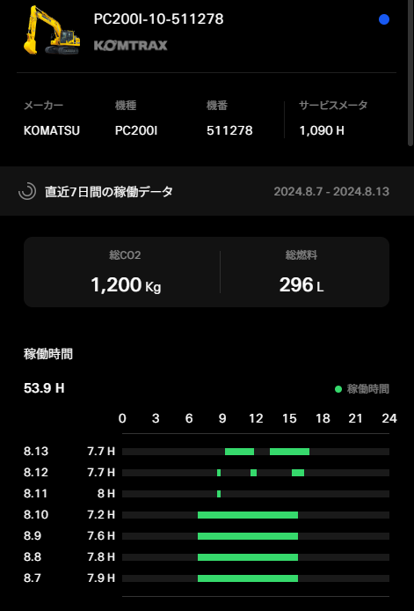
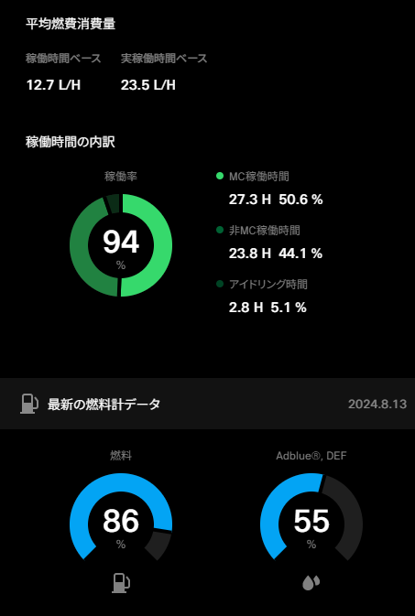
リリース項目一覧
NO. | 対象機能 | 概要
3 | 建機情報UI改善 | 概要：建機詳細画面のUI改善 詳細：Komtraxから取得したデータのUIを改善し、見やすくしました。 ① 直近7日間のデータをまとめました。（青枠） ② 稼働時間を15分単位の表示にしました。（赤枠）
リリース項目一覧

Slide 6
EOF

